Slide 1
In God we trust, all others must bring data.

Slide 2
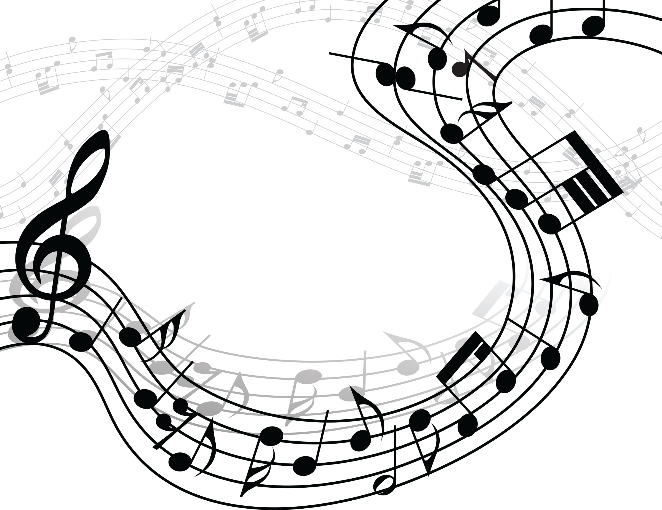
Projet musical
Traduction de partitions musicales en audio mp3

Slide 3
Contexte et objectifs :
Apprendre :
self constitution d’un dataset,
reconnaissance d’images,
manipulation audio sommaires,
diagnostic d’erreur
Outils : pythoooooon !
Utilité : aucune

Slide 4




Mais qu’est-ce qu’une image ?

Slide 5
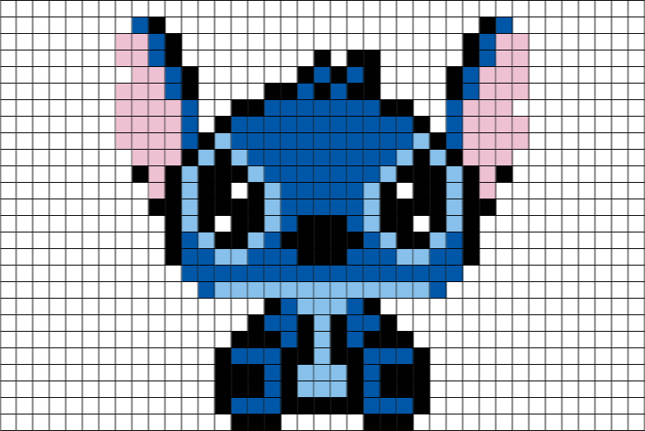

Mais qu’est-ce qu’un pixel ?
= un paquet de pixels ordonnés
Oreille de Stitch
Orange
Bleu ciel
1 pixel
=
167/255
224/255
96/255
134/255
118/255
132/255
170/255
2/255
221/255

Slide 6
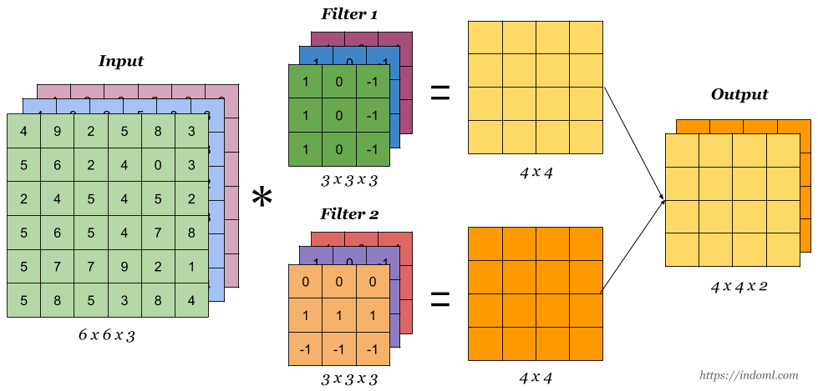
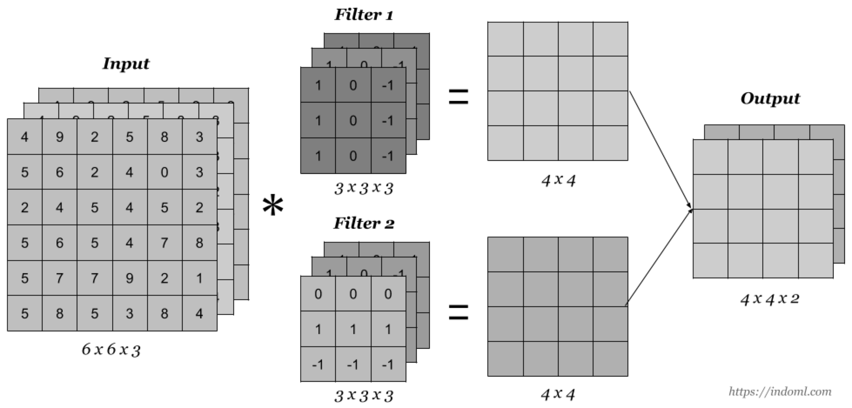
Quiz !
Combien de chiffres dans une image carrée de 6 pixels de large ?
6x6x3 = 108 chiffres
Combien de chiffres dans une image noir&blanc de taille 5x4 ?
5x4 = 20 chiffres

Slide 7
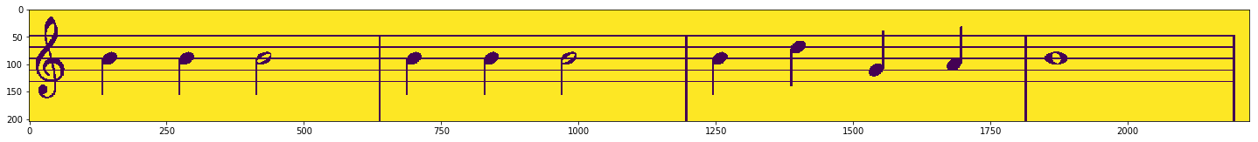
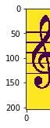
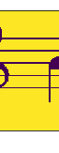
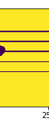
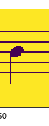
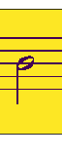
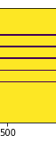

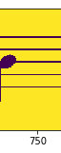
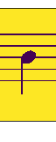
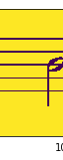
Worflow global 1/2
1
Import des partitions
2
Conversion noir & blanc
3
Découpage en chunks

Slide 8
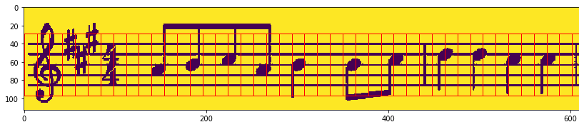
Worflow global 1/2

Slide 9
Workflow global 2/2
4
Modèle 1 : y a-t-il une note sur le chunk ?
0
1
1
1
1
0
0
1
1
1
5
Modèle 2 : quelle note est présente sur le chunk ?
Si
Si
Si
Si_1
Si
Si
Si_1
Si.mp3 + Si.mp3 + Si.mp3 + Si_1.mp3 + Si.mp3 + Si.mp3 + Si_1.mp3 = morceau.mp3
6
Compilation des notes individuelles
Notes:
Réponse : 41 notes de musiques sur 100

Slide 10
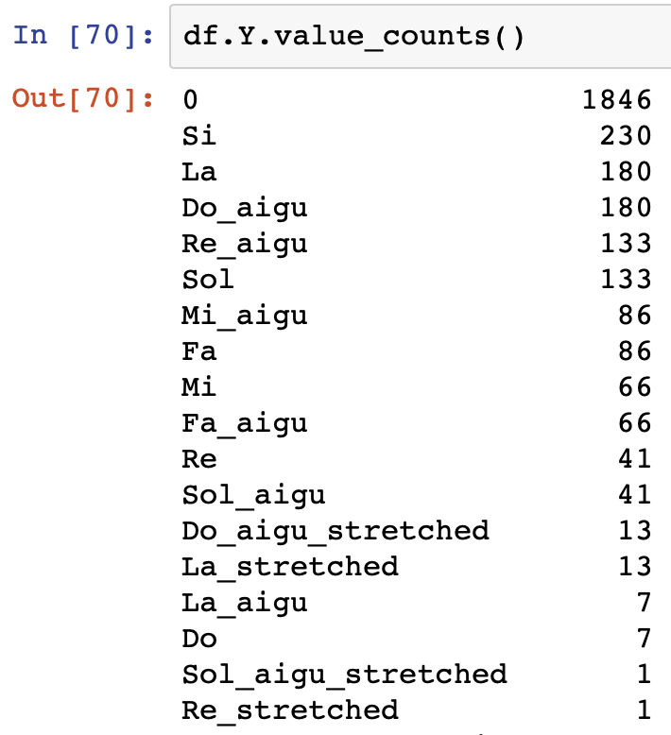
Constitution du jeu de données (source)
14
72
= 1008 nombres / chunk !
1248_0.png
1249_0.png
58_0.png
249_0.png
3_Mi.png
6_Do_blanc.png
951_La.png
1066_Sol.png
Quiz ! Combien de notes de musiques sur 100 chunks ?

Slide 11
Constitution du jeu de données
La labélisation quand on est incertain…vaut-il mieux un
faux positif ou un faux négatif ?
Les notes rares, un véritable fléau…

Slide 12
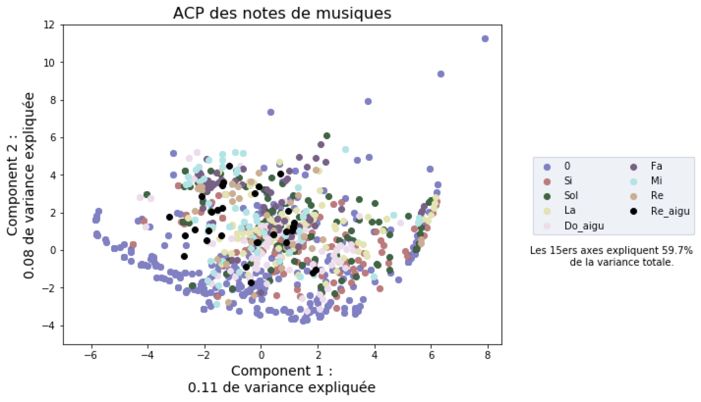
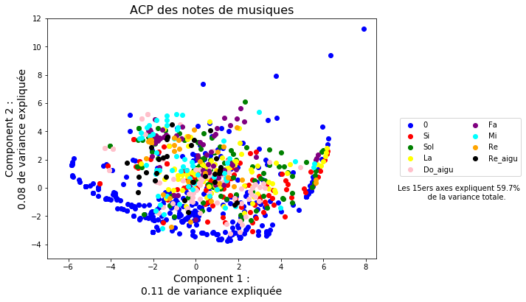
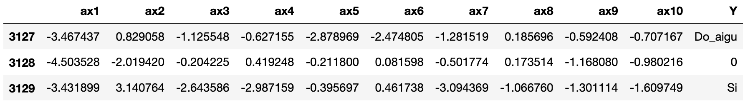
Compression de l’information

Slide 13
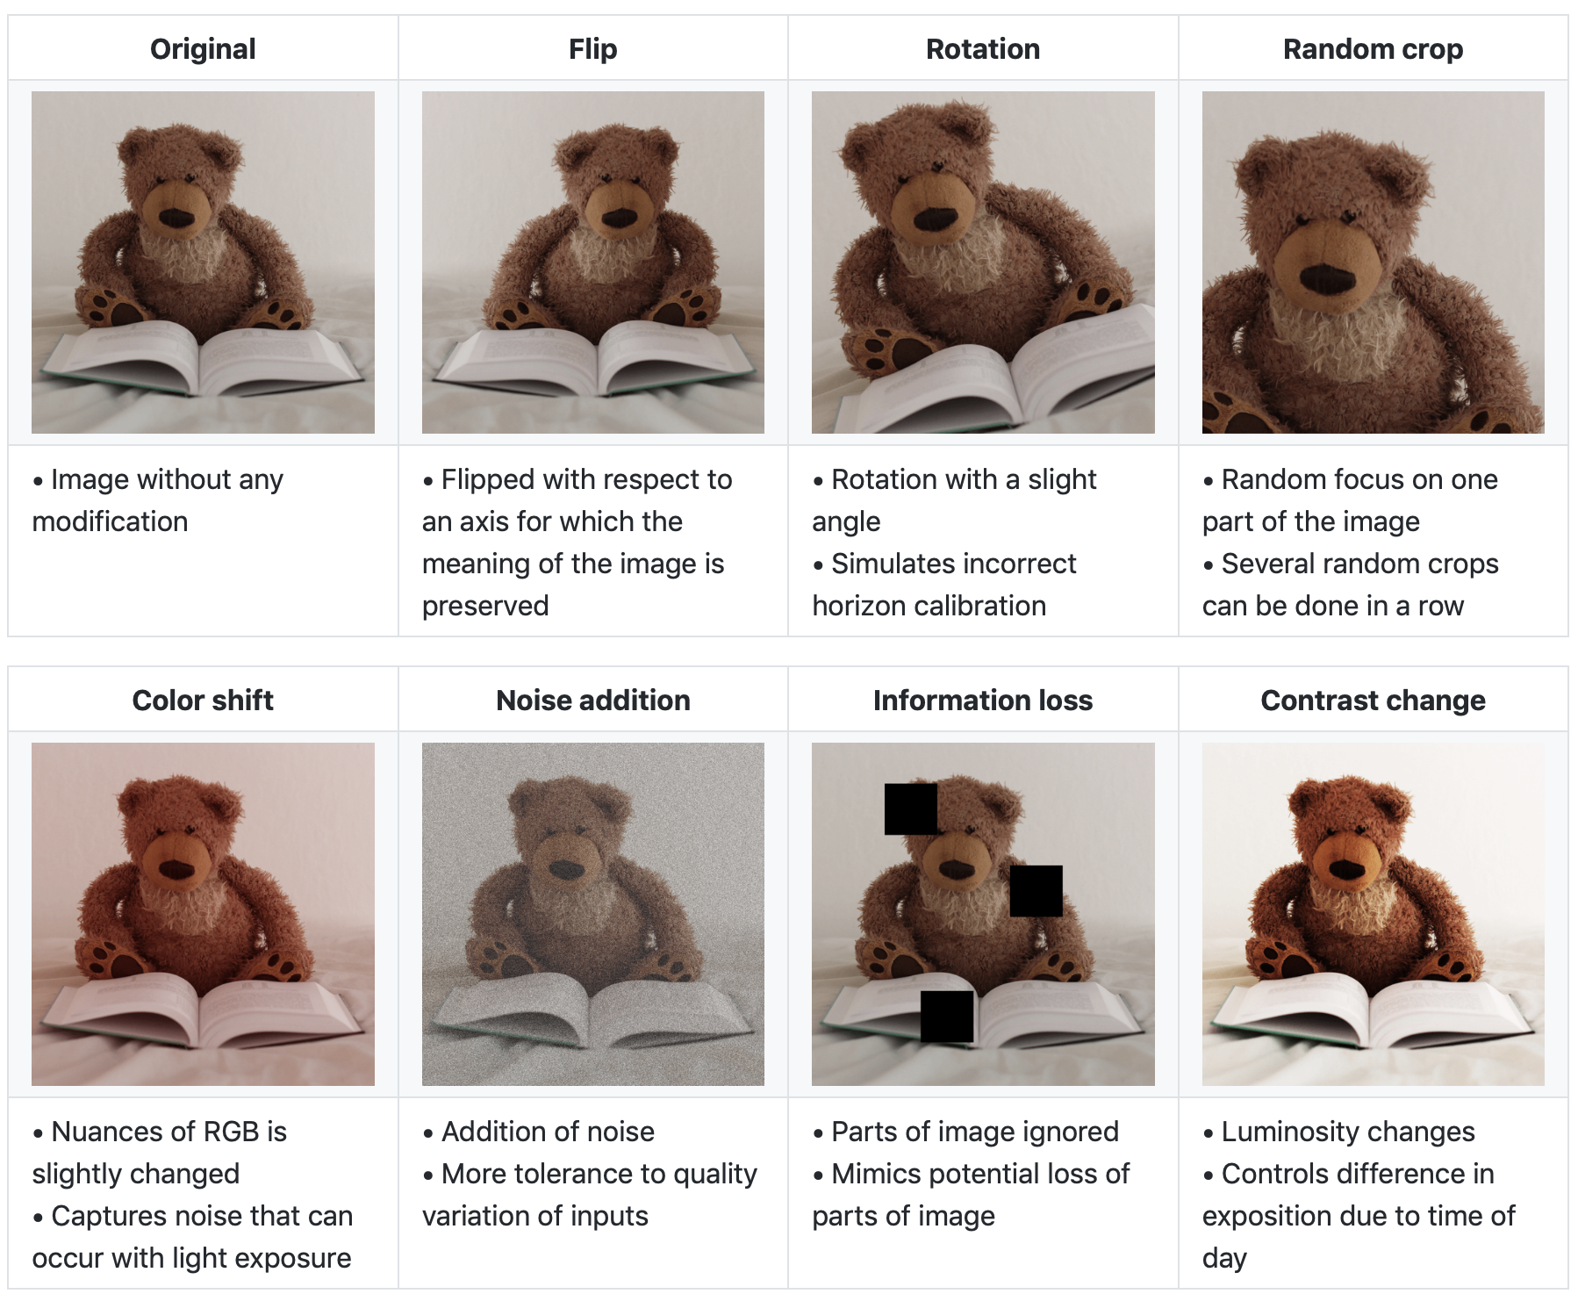
Data augmentation

Slide 14


Data augmentation
Horizontal flip
180° flip
180° flip
Ok, mais relabeliser !
Règle au passage le problème des notes rares !
Volumétrie finale = 1565 x 2 = 3130 chunks

Slide 15
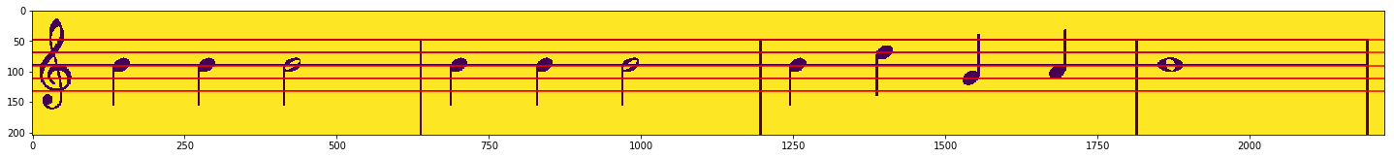
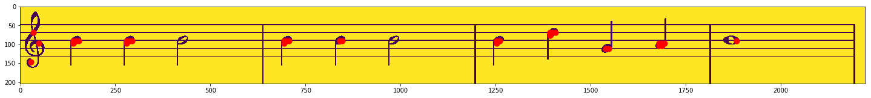
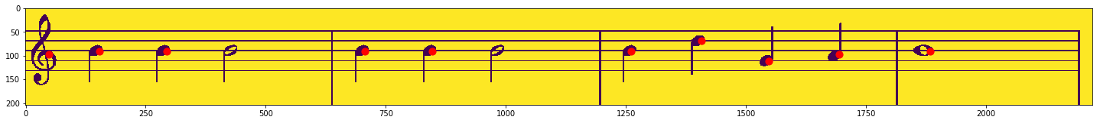
Première approche (naïve) : heuristique personnelle
On connaît très précisément les règles qui régissent une partition : elles sont fixes, toujours les mêmes.
Donc on peut coder ce problème de classification nous même avec des if/then/else.

Slide 16
Attention aux portées « épaisses » !
8 lignes de portées détectées ☹

Slide 17
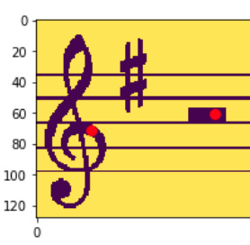
Première approche (naïve)
Deux problèmes subsistent :
Les amats de pixels ne font pas les notes
Les blanches ne seront jamais détectées

Slide 18
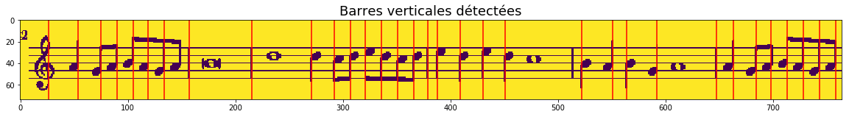
Première approche (naïve)
Tentative de dépassement des 2 problèmes :

Slide 19
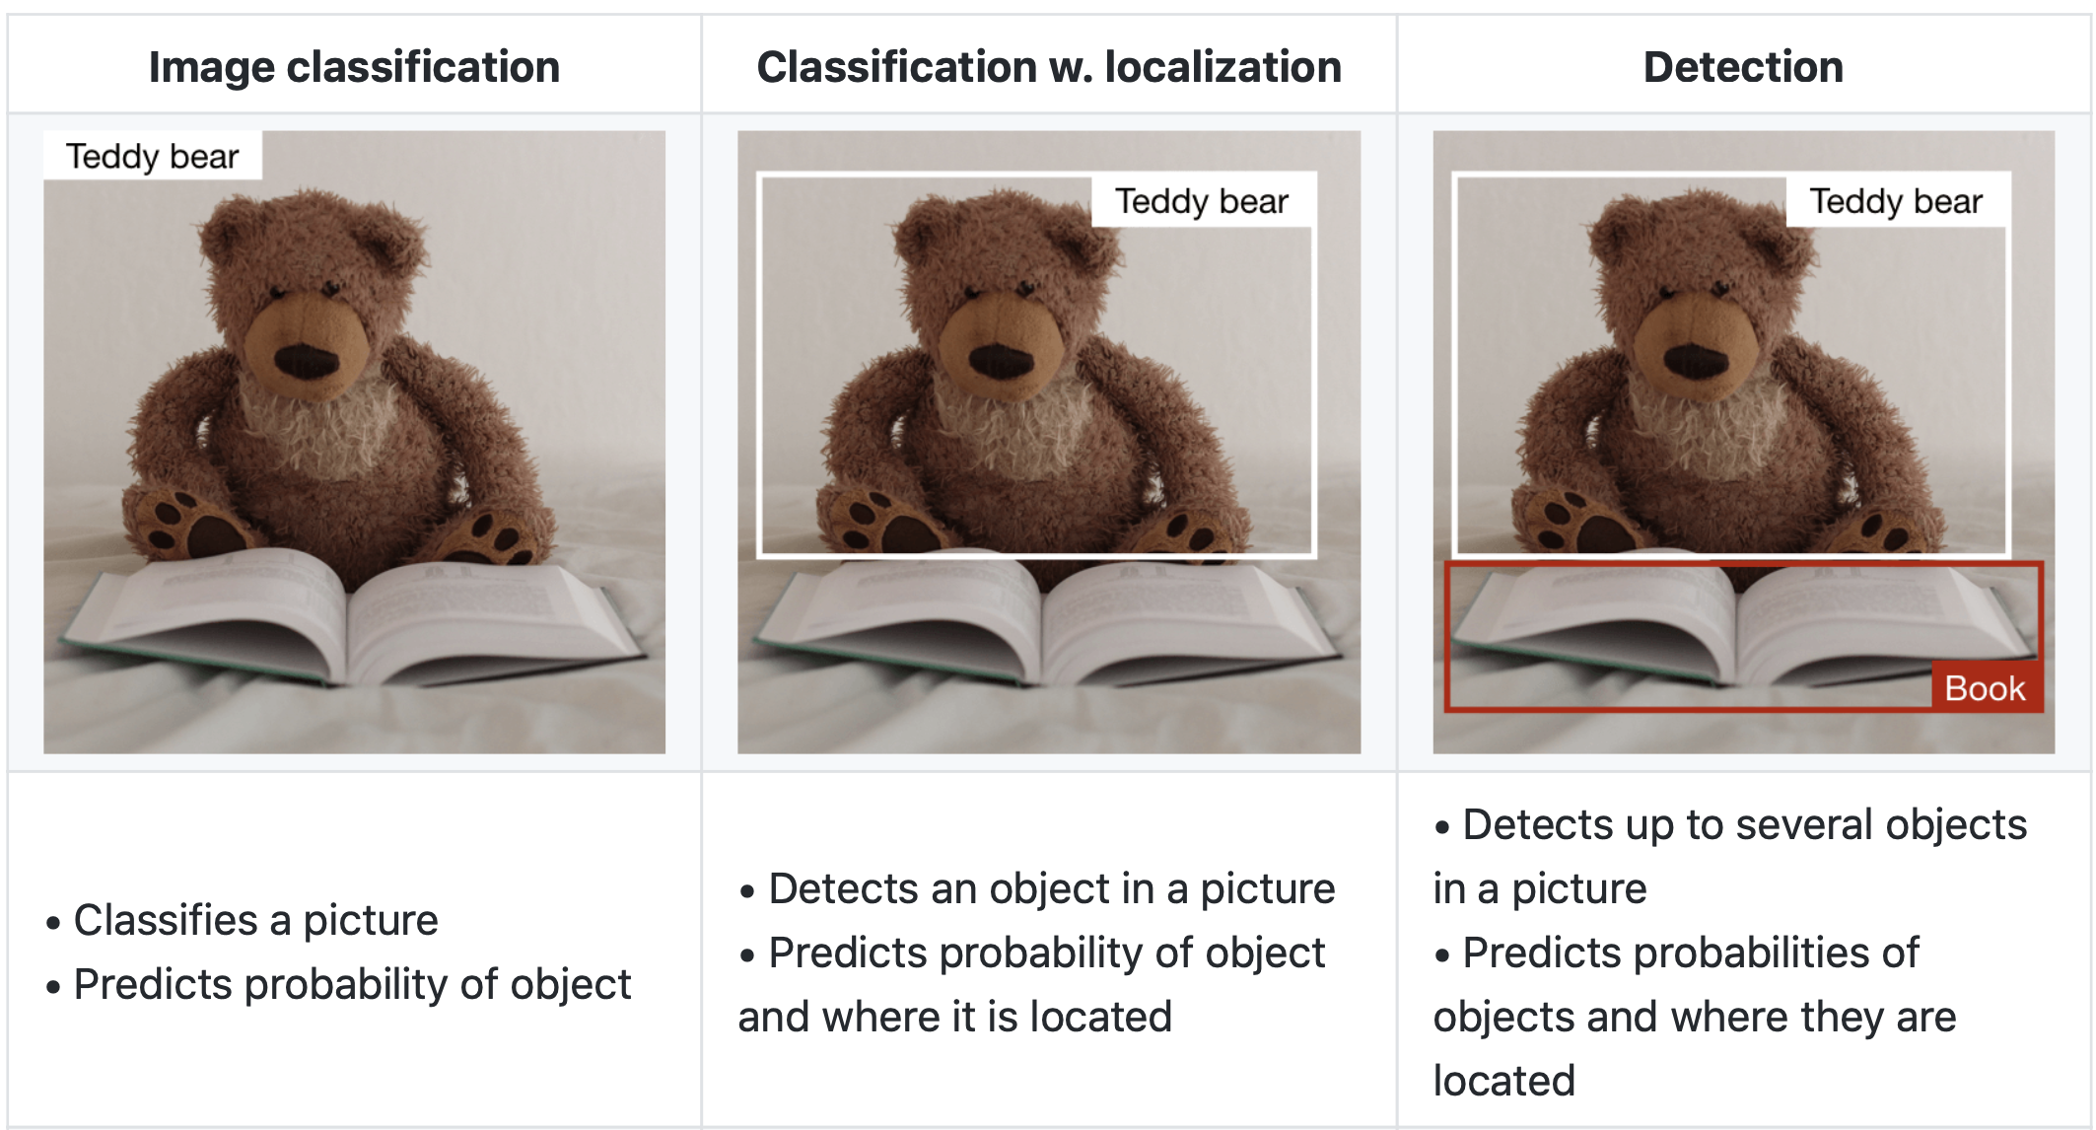
Apports d’un CNN (théorie)

Slide 20

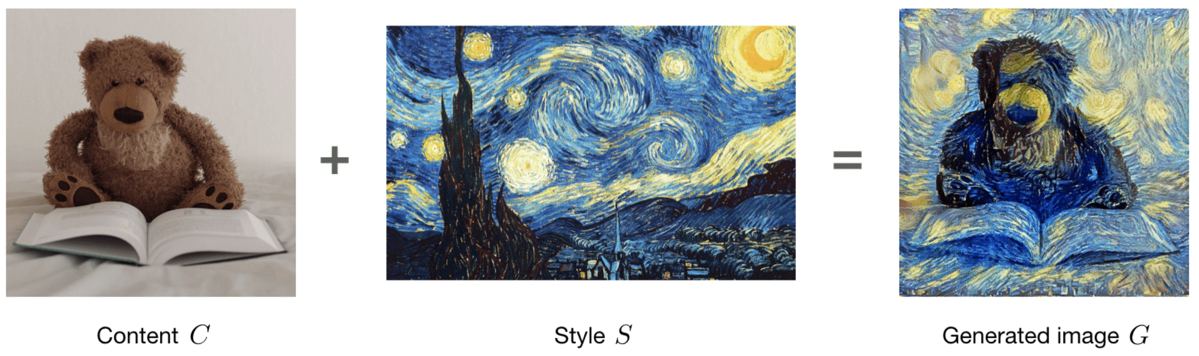
Apports d’un CNN (théorie)

Slide 21
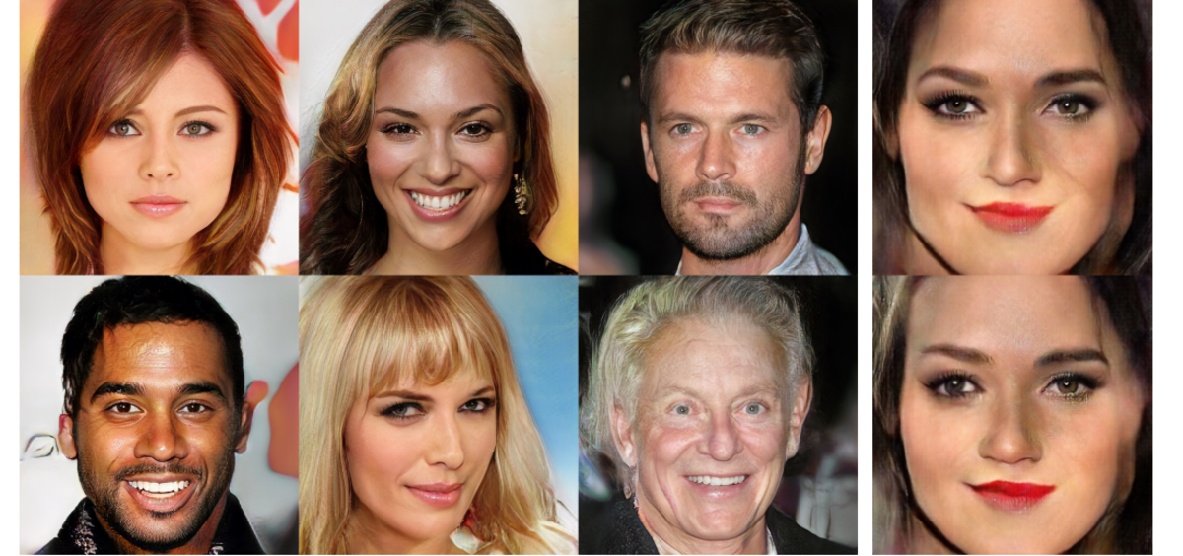

Apports d’un CNN (pratique)

Slide 22
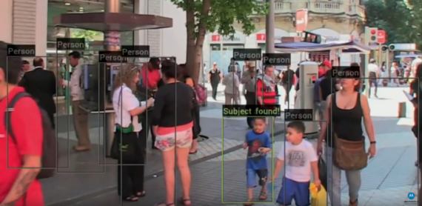
Apports d’un CNN (pratique)

Slide 23
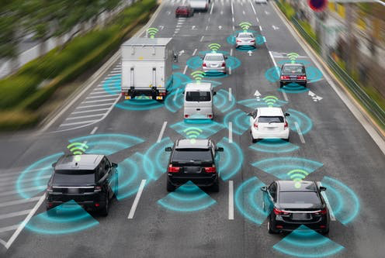
Apports d’un CNN (pratique)

Slide 24
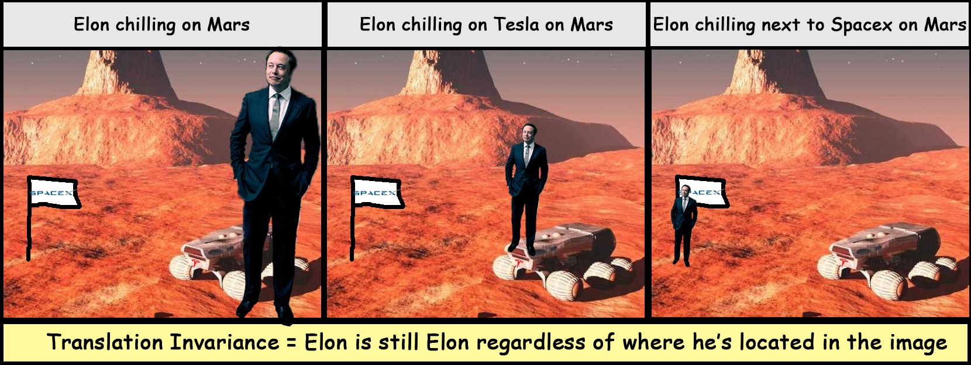
Propriété du CNN : l’invariance par translation

Slide 25
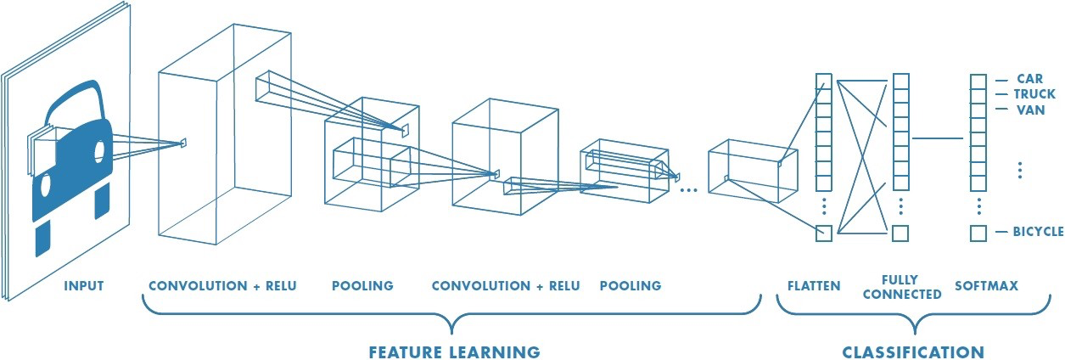
Modèle 1 : Convolutional Neural Network

Slide 26
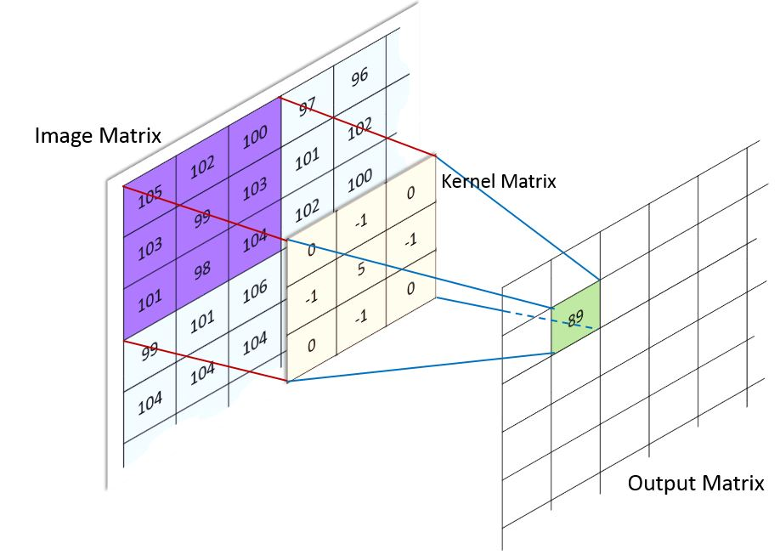
Modèle 1 : Convolutional Neural Network

Slide 27

Zoom sur le Modèle 1 : Convolutional Neural Network
14
*
*
pool
pool
flatten
…
…
72
F = 2
S = 2
5 filtres
F = 3
S = 1
F = 2
S = 2
5 filtres
F = 3
S = 1
12x70x5
6x35x5
4x33x5
2x16x5
160x1
112x1
50
230
25 760
18 032
113
Nombre total de paramètres : 44 185

Slide 28
Attention aux doublons !
CNN binaire
1
1
RF multiclasse
Si
Si
Une même note peut se faire prédire plusieurs fois…

Slide 29
Ce que « voit » un réseau de neurones convolutif

Slide 30
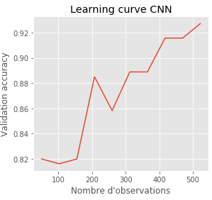
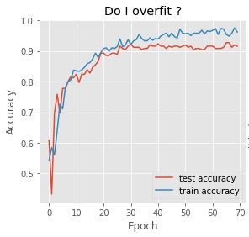
Validation des performances : avant correctif

Slide 31
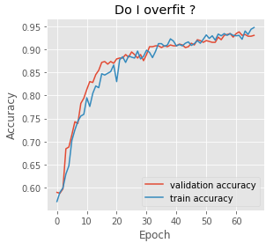
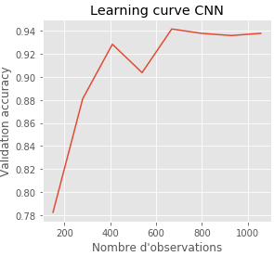
Validation des performances : après correctif

Slide 32
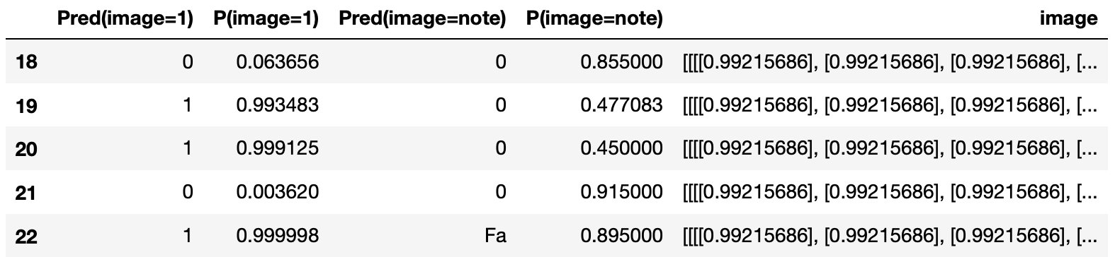
Comment trancher en cas de désaccord ?
CNN binaire
RF multiclasse
On conserve la prédiction du modèle qui a le “plus confiance en lui”
Le cas présent, on demande au RF ce qu’il aurait prédit en deuxième.

Slide 33
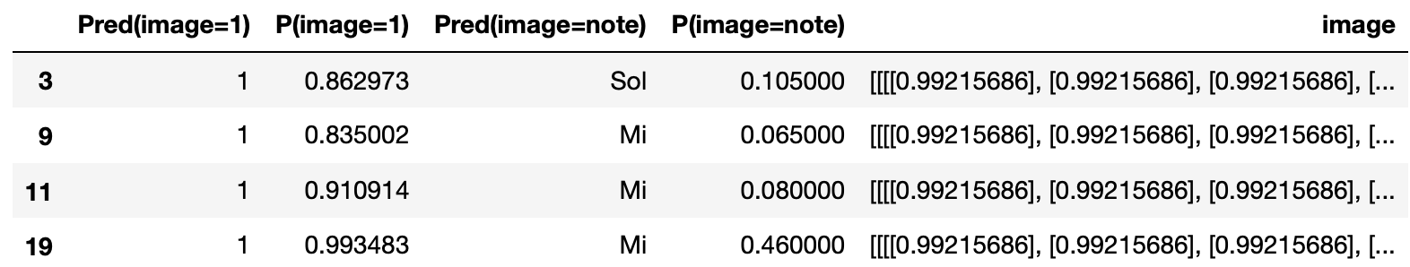
Comprendre pourquoi le modèle se trompe
Le CNN prédit la présence de notes avec certitude…
…mais le RF semble peu convaincu !
Autres ratés fréquents :
3
9
11
19

Slide 34
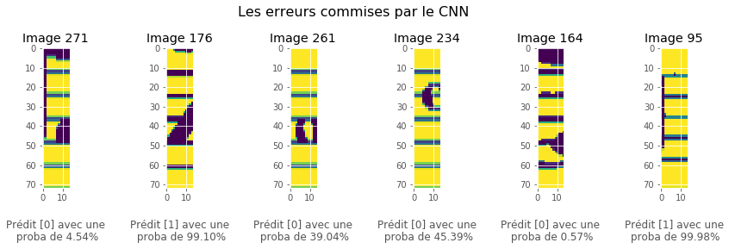
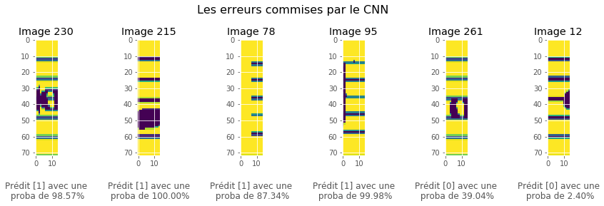
Analyse des erreurs individuelles

Slide 35
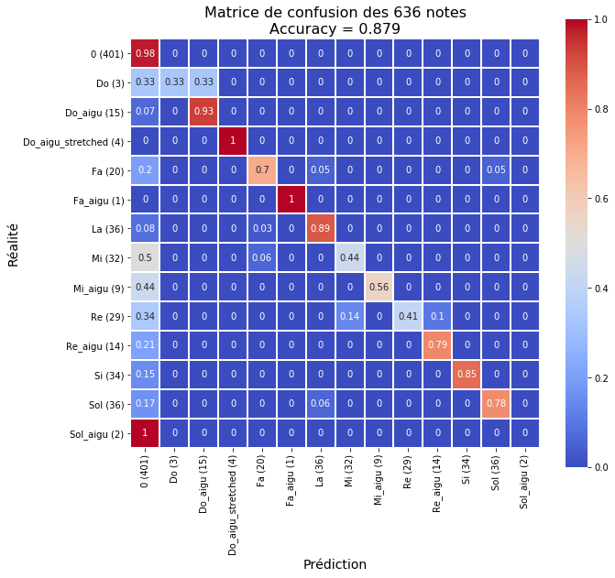
Analyse des
erreurs globales

Slide 36

Démonstration
Notebook 4 :
Prédiction sur un échantillon Test

